Slide 1
«БЕЗОПАСНЫЙ ПУТЬ В ШКОЛУ»
Цель: совершенствовать знания детей по правилам дорожного движения, сконструировать проект улицы. Задачи: • учить детей находить безопасный путь в школу, • учить предвидеть опасности и избегать их, • развивать творческие умения детей.

Slide 2
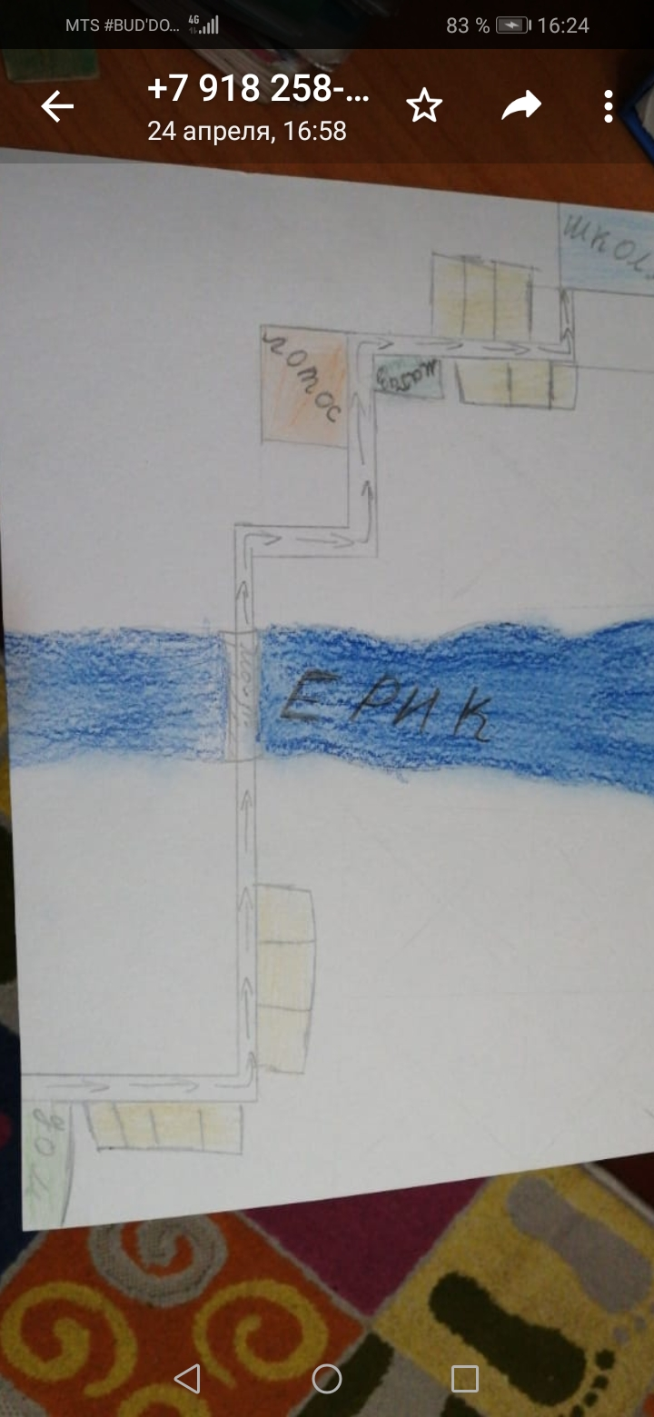
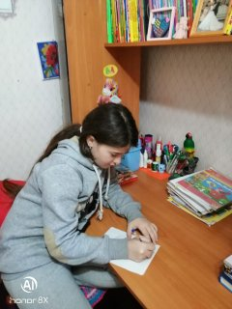
ТО «Дорожный патруль» Работа Шафрановой Алины

Slide 3
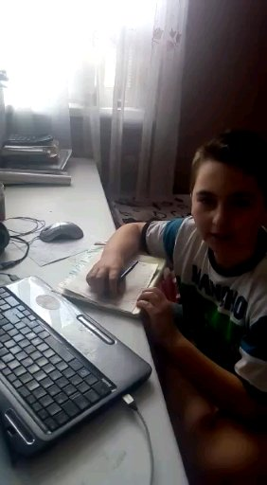
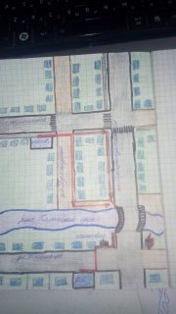
Работа Наймушина Максима

Slide 4
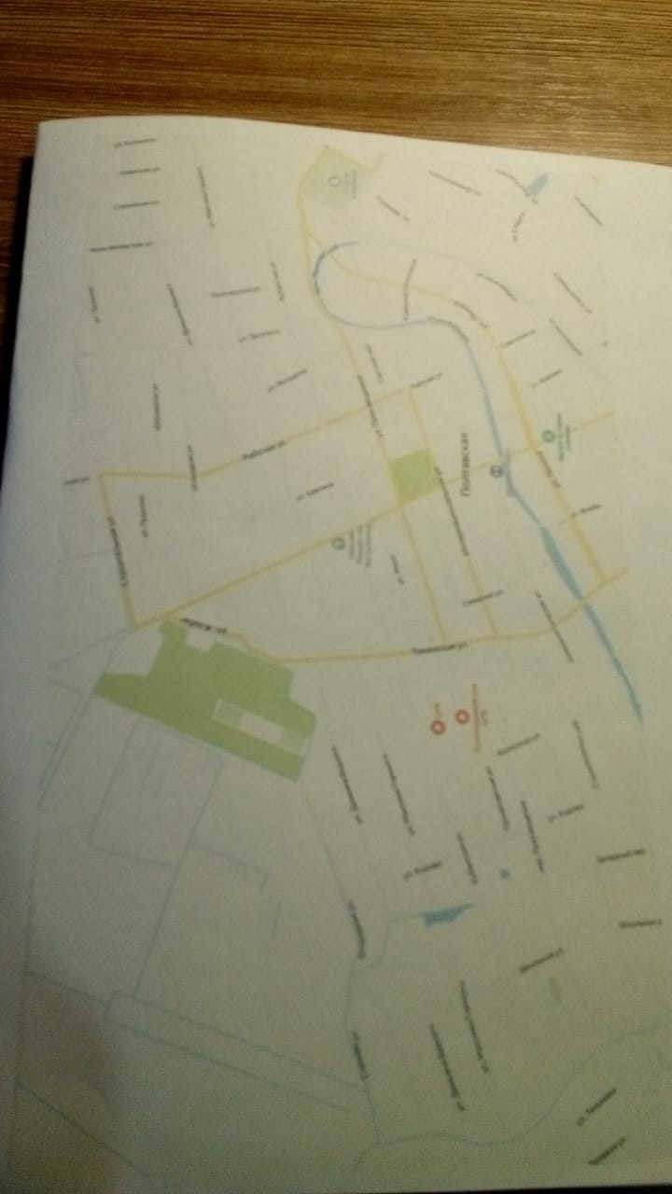
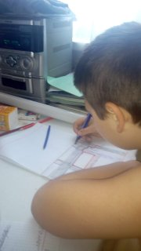
Работа Кончева Кирилла

Slide 5
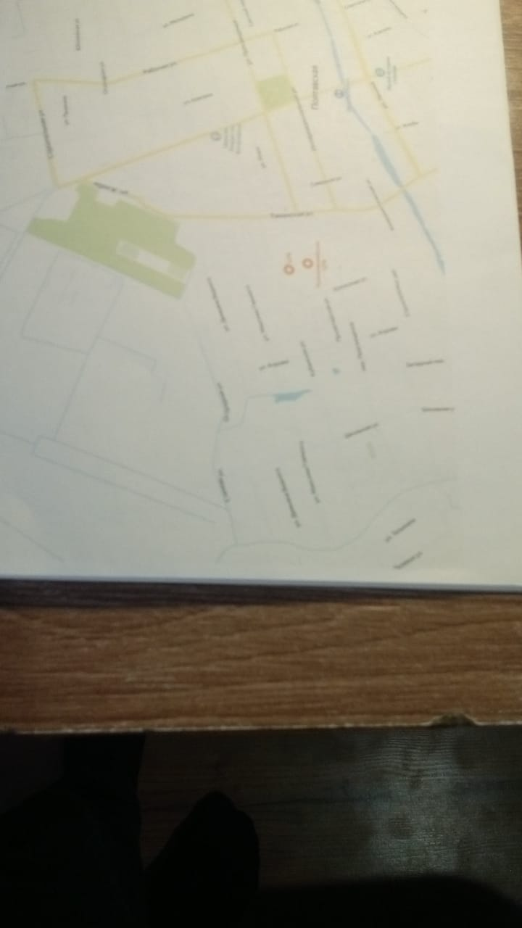
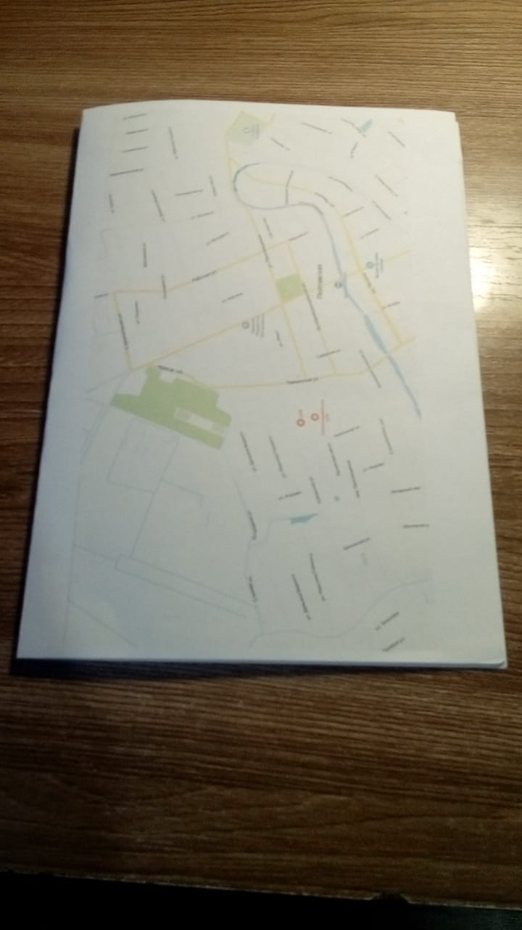
Работы Кайдаш Дениса и Безрук Ильи

Slide 6
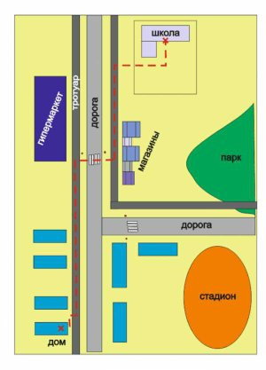
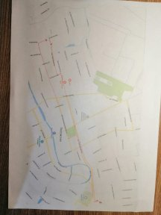
Работы Миронова Александра и Мазурова Александра

Slide 7
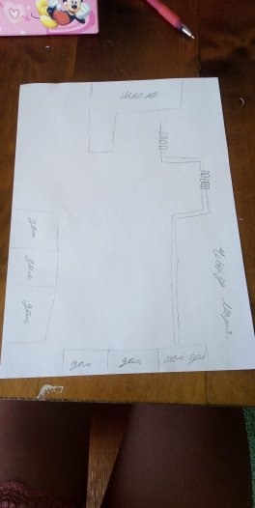
Работа Чеверда Марии

